Slide 1
HelpDesk XYZ
Sistema de gestão de chamados de suporte técnico
Deivid Cerqueira
Análise e Projeto de Sistemas · UDF
Prof. Gabriel de Oliveira Alves
Brasília, 2026

Slide 2
Problema e proposta
Solicitações dispersas dificultam o acompanhamento do suporte.
• Pedidos sem protocolo e histórico centralizado
• Prioridades e responsáveis pouco claros
• Cliente sem visibilidade sobre a situação
Proposta: registrar, atribuir e acompanhar chamados em um sistema único.

Slide 3
Escopo e requisitos
Cliente abre, consulta e cancela seus chamados.
Administrador atribui chamados a técnicos ativos.
Técnico atende e registra a solução.
Comentários e anexos preservam evidências.
Fora do escopo: cadastro e manutenção de usuários.

Slide 4
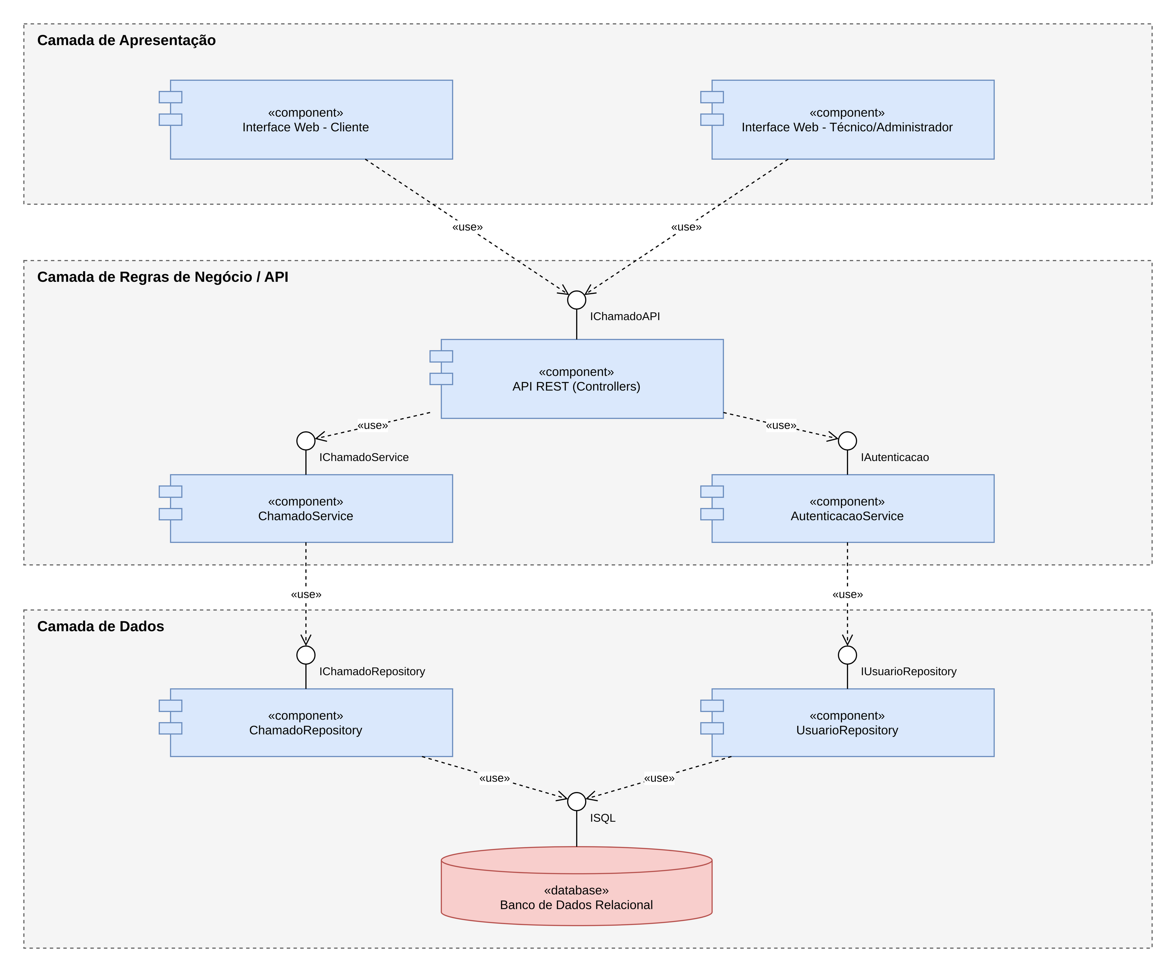
Arquitetura e ODS 9
Três camadas organizam a interface, as regras de negócio e os dados.
A contribuição ao ODS 9 é indireta: o suporte estruturado pode melhorar a gestão da infraestrutura digital.

Slide 5
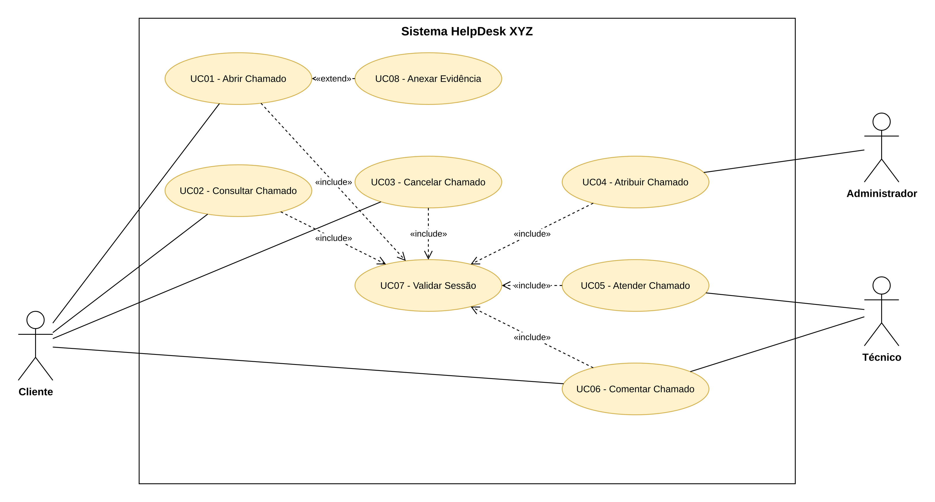
Casos de uso
Cliente, técnico e administrador interagem com o sistema. A validação de sessão é incluída nas operações; o anexo é opcional na abertura.

Slide 6
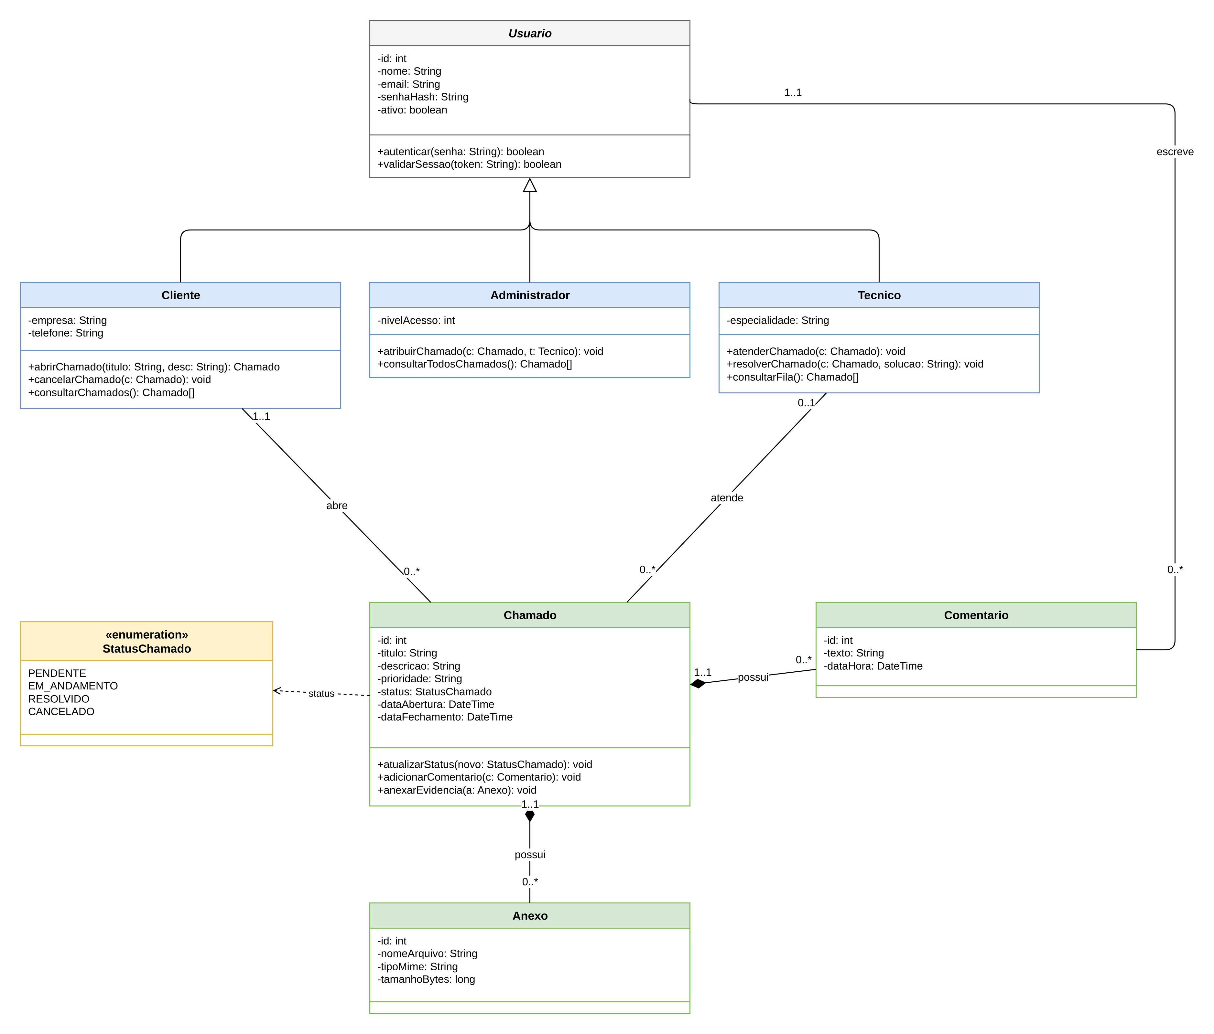
Classes e objetos
Usuário reúne dados comuns aos três perfis. Chamado se relaciona ao cliente, ao técnico, aos comentários e aos anexos.
Um chamado pendente pode não ter técnico atribuído.

Slide 7
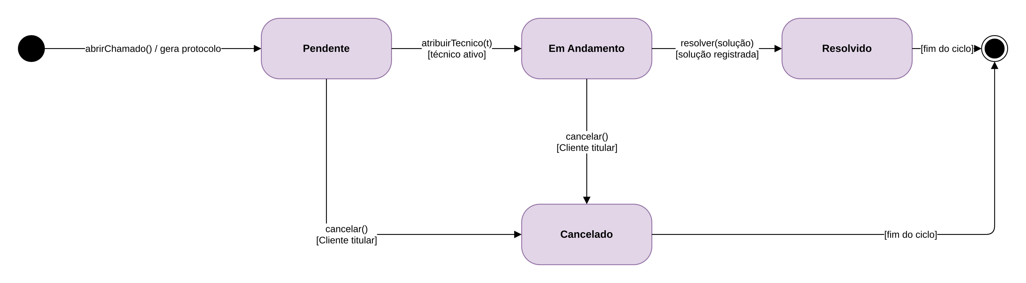
Ciclo de vida do chamado
O chamado nasce pendente. A atribuição a um técnico ativo inicia o atendimento. A solução permite a resolução; o titular pode cancelar enquanto o chamado estiver aberto.
Abertura: validação da sessão e dos dados antes do registro e da geração do protocolo.

Slide 8
Conclusão e próximos passos
• Requisitos e sete diagramas descrevem o sistema proposto
• Rastreabilidade conecta casos de uso, regras e modelos
• As metas de desempenho ainda precisam de validação
• Próximos passos: protótipo, testes e avaliação de SLA
Obrigado. Perguntas?

